Slide 1
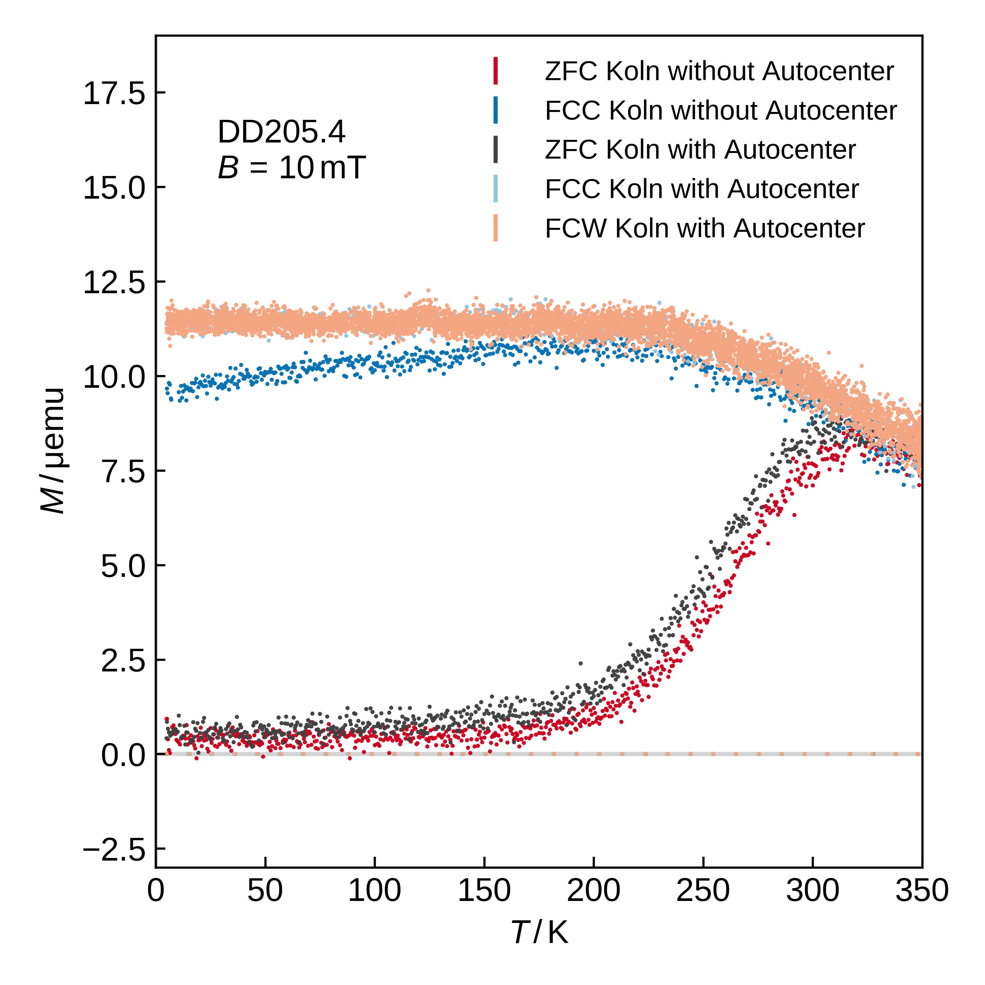
DD205.4 – Vergleich mit & ohne Touchdown

Slide 2
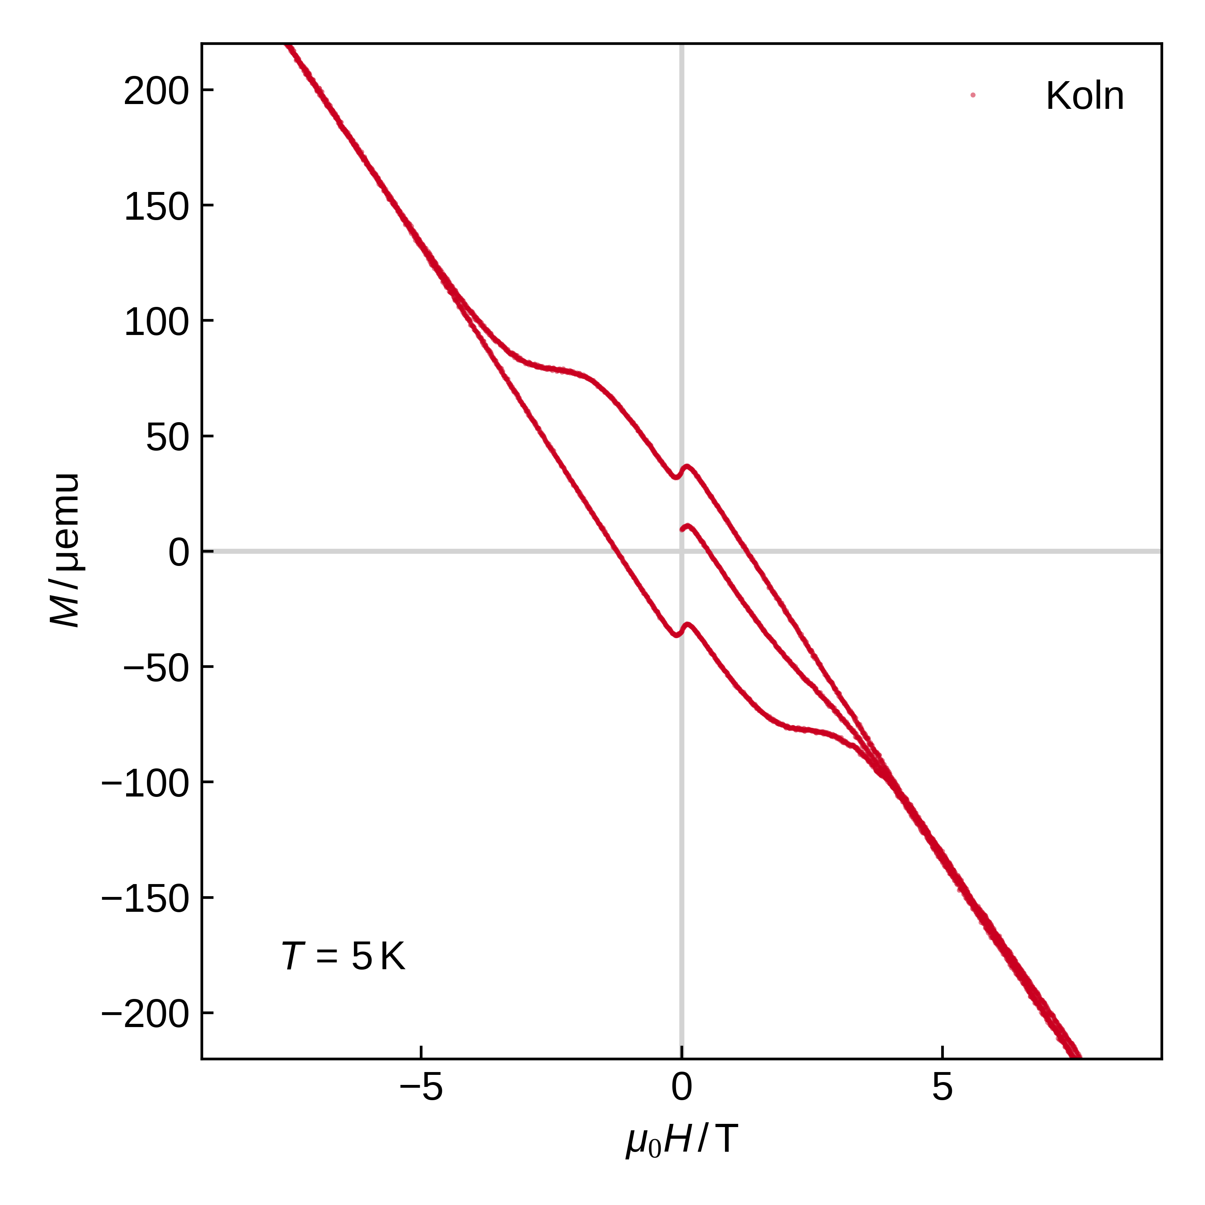
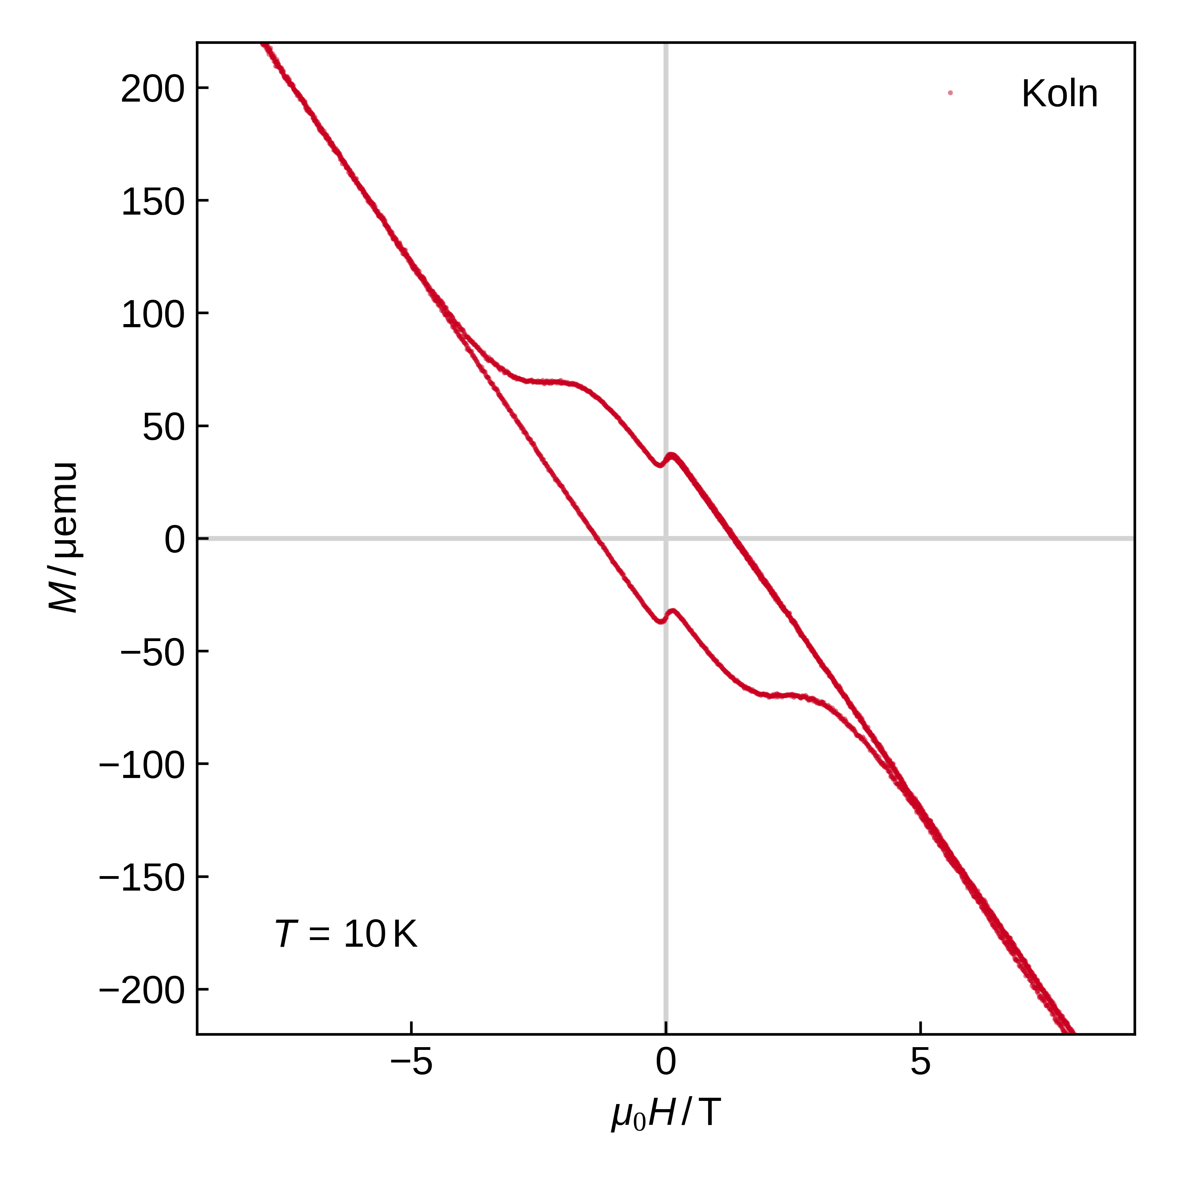
Hystersen bei verschiedenen Temperaturen

Slide 3
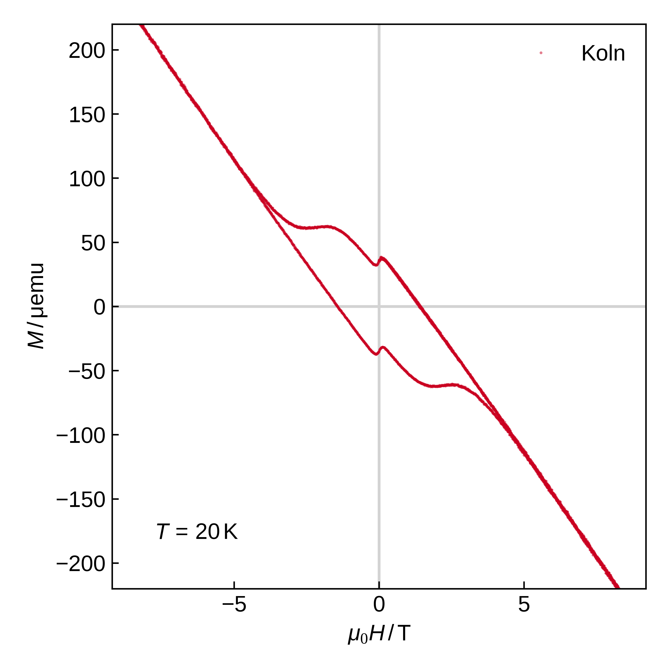
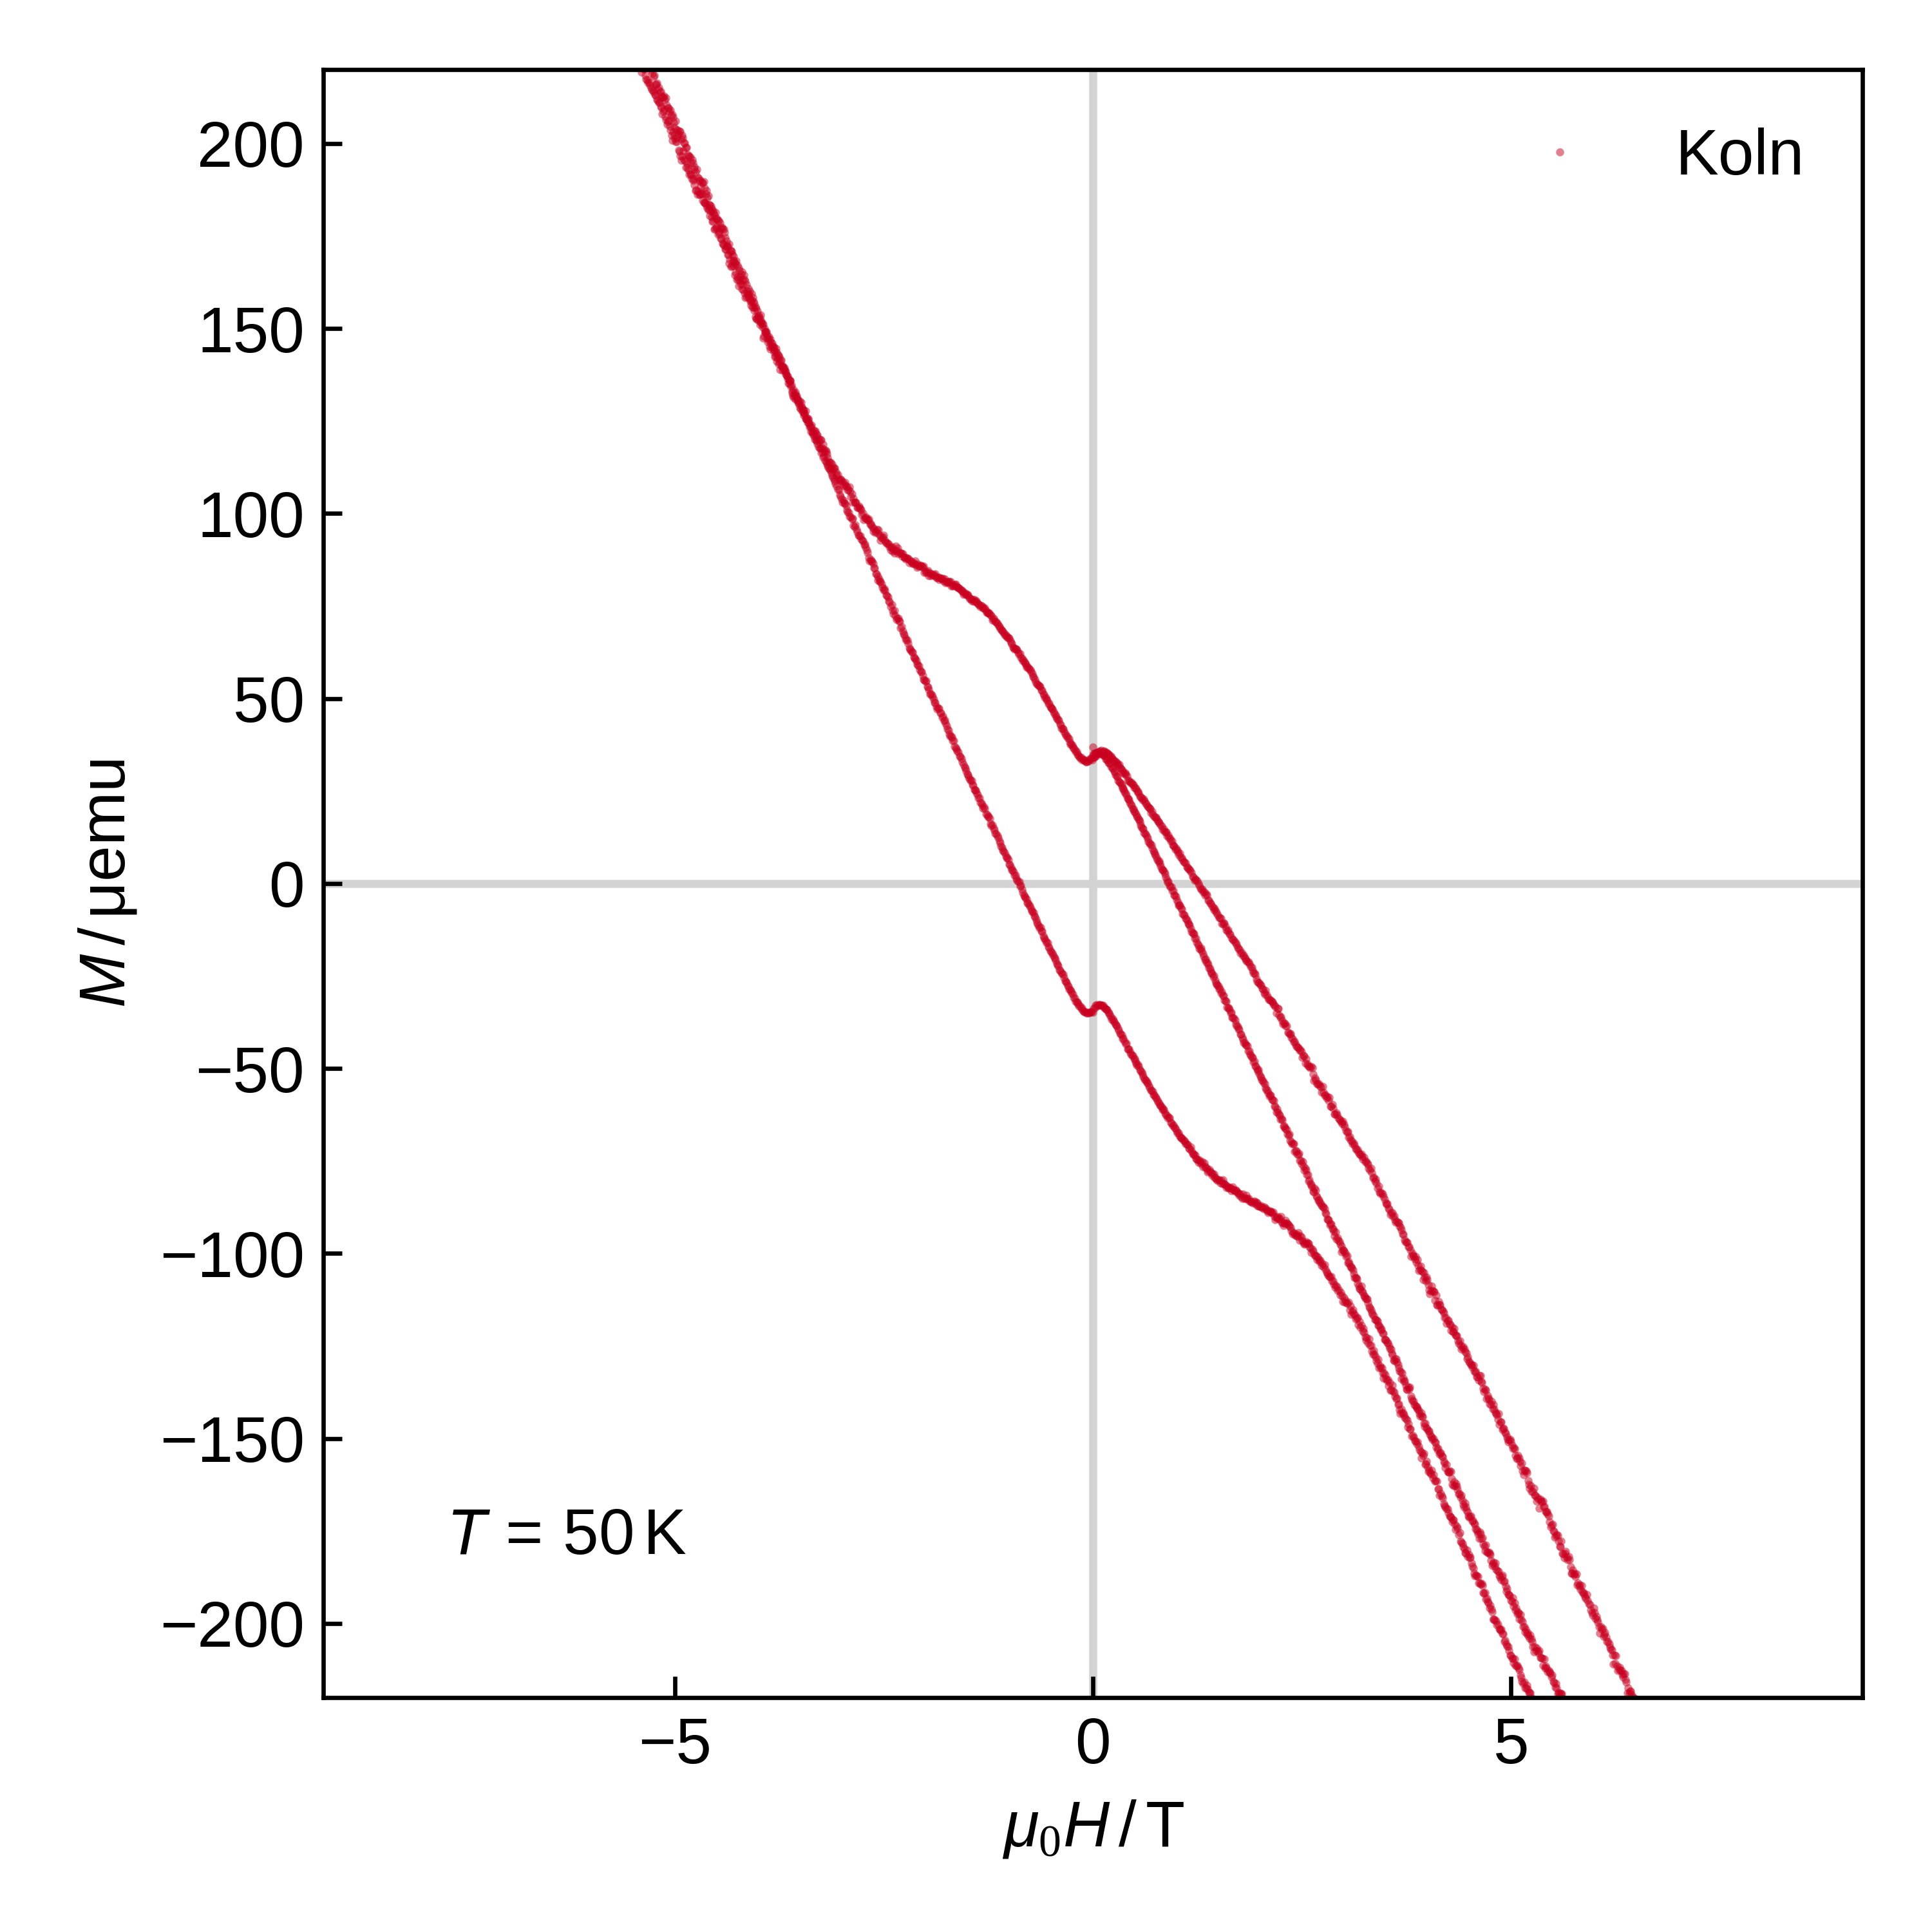
Hystersen bei verschiedenen Temperaturen

Slide 4
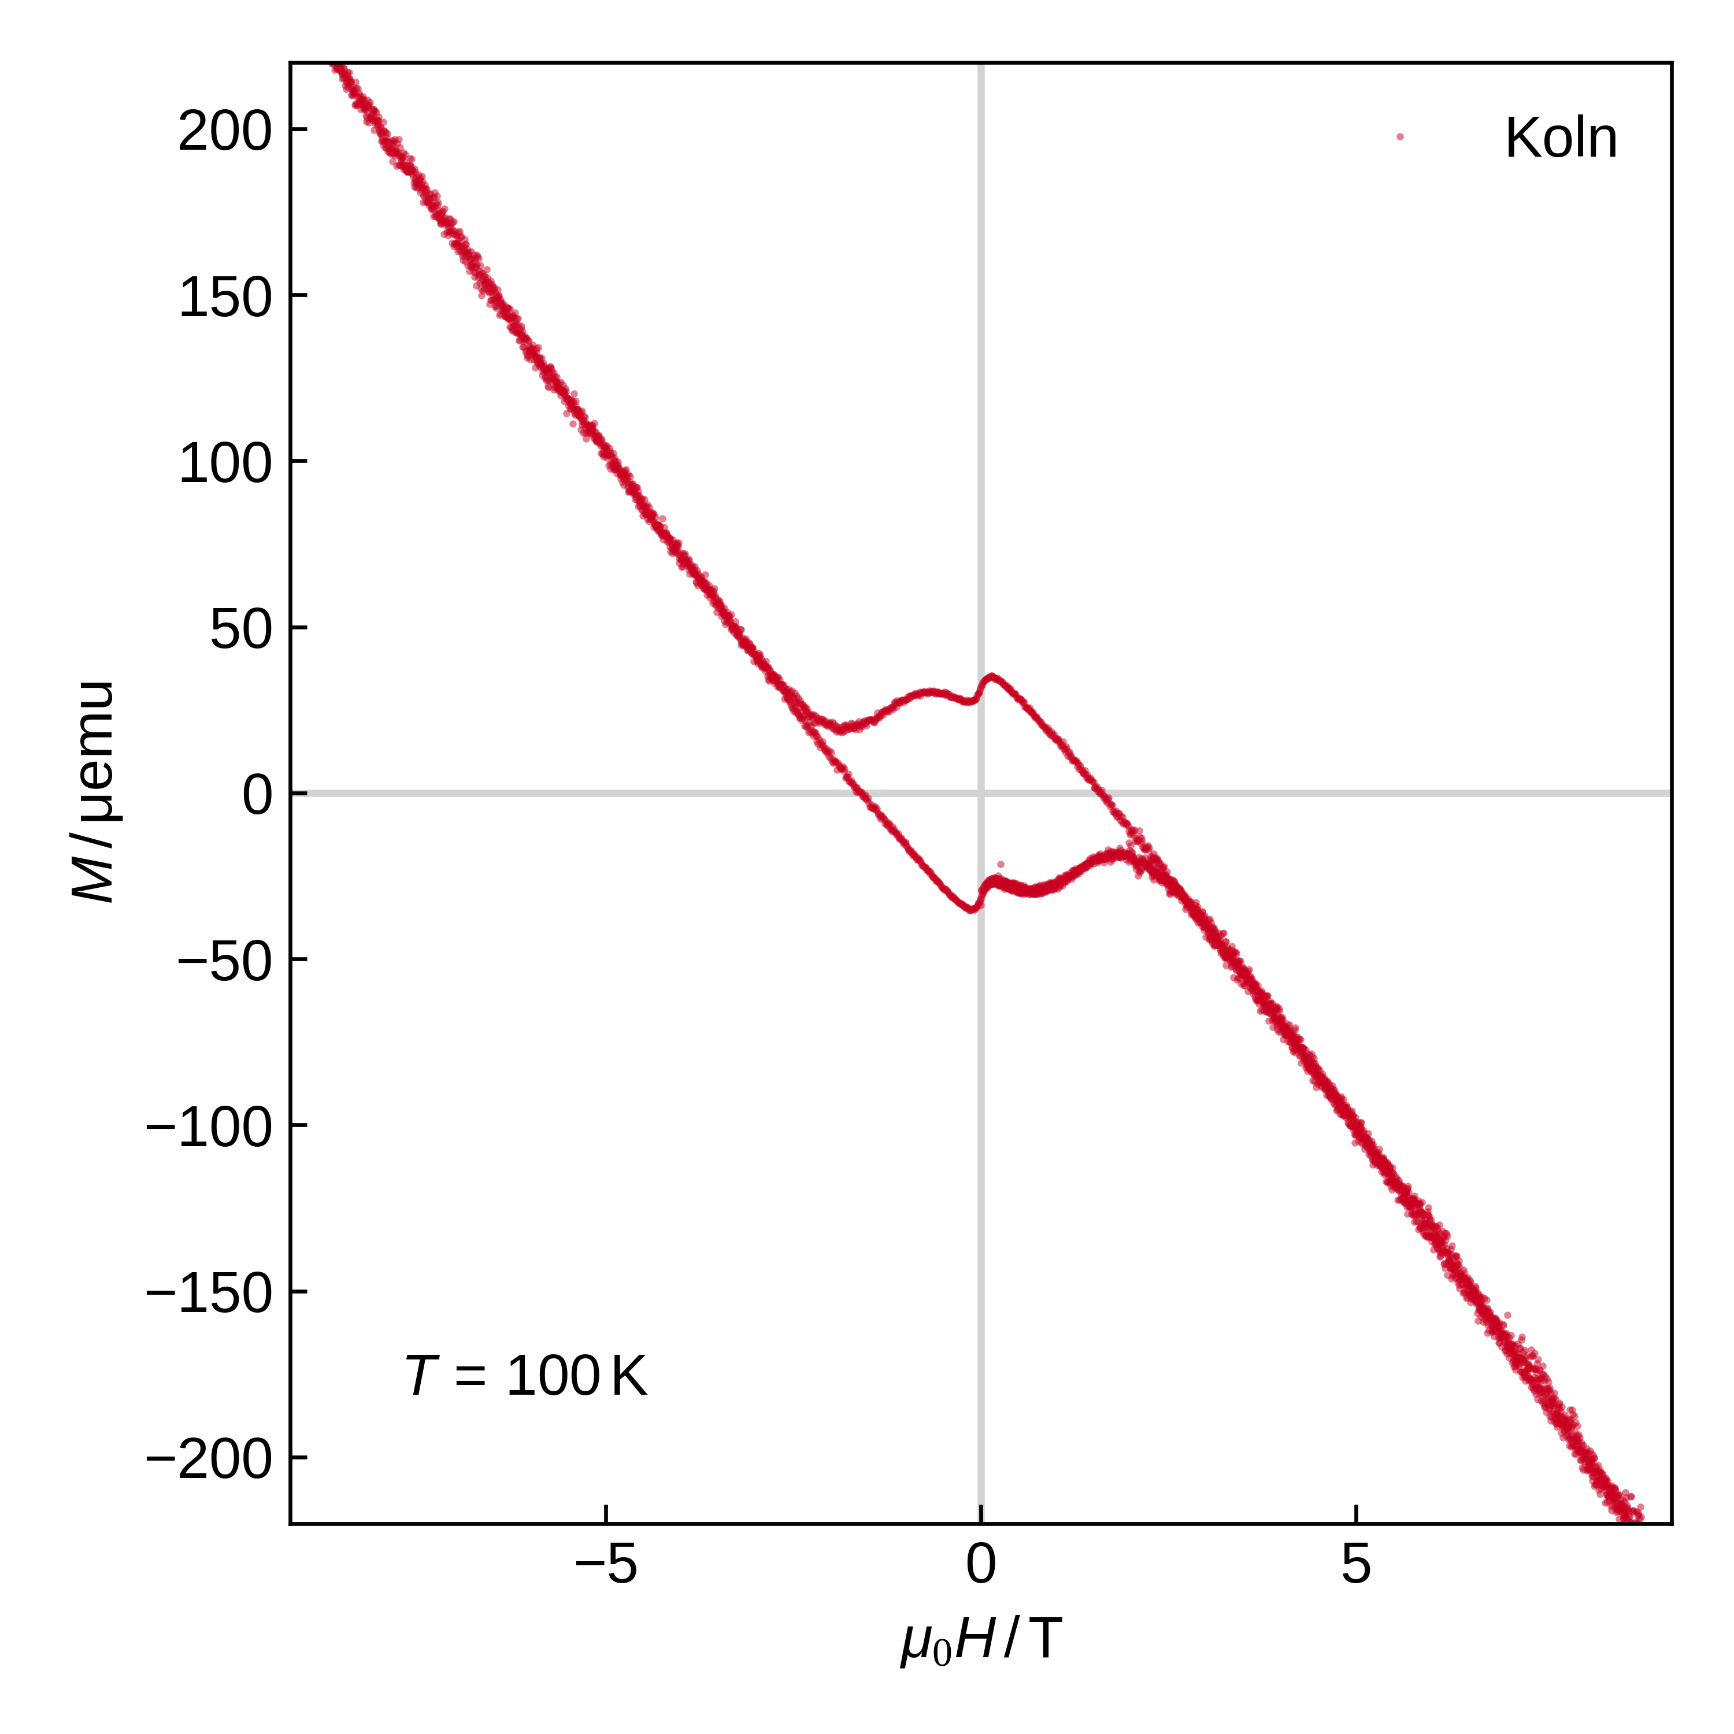
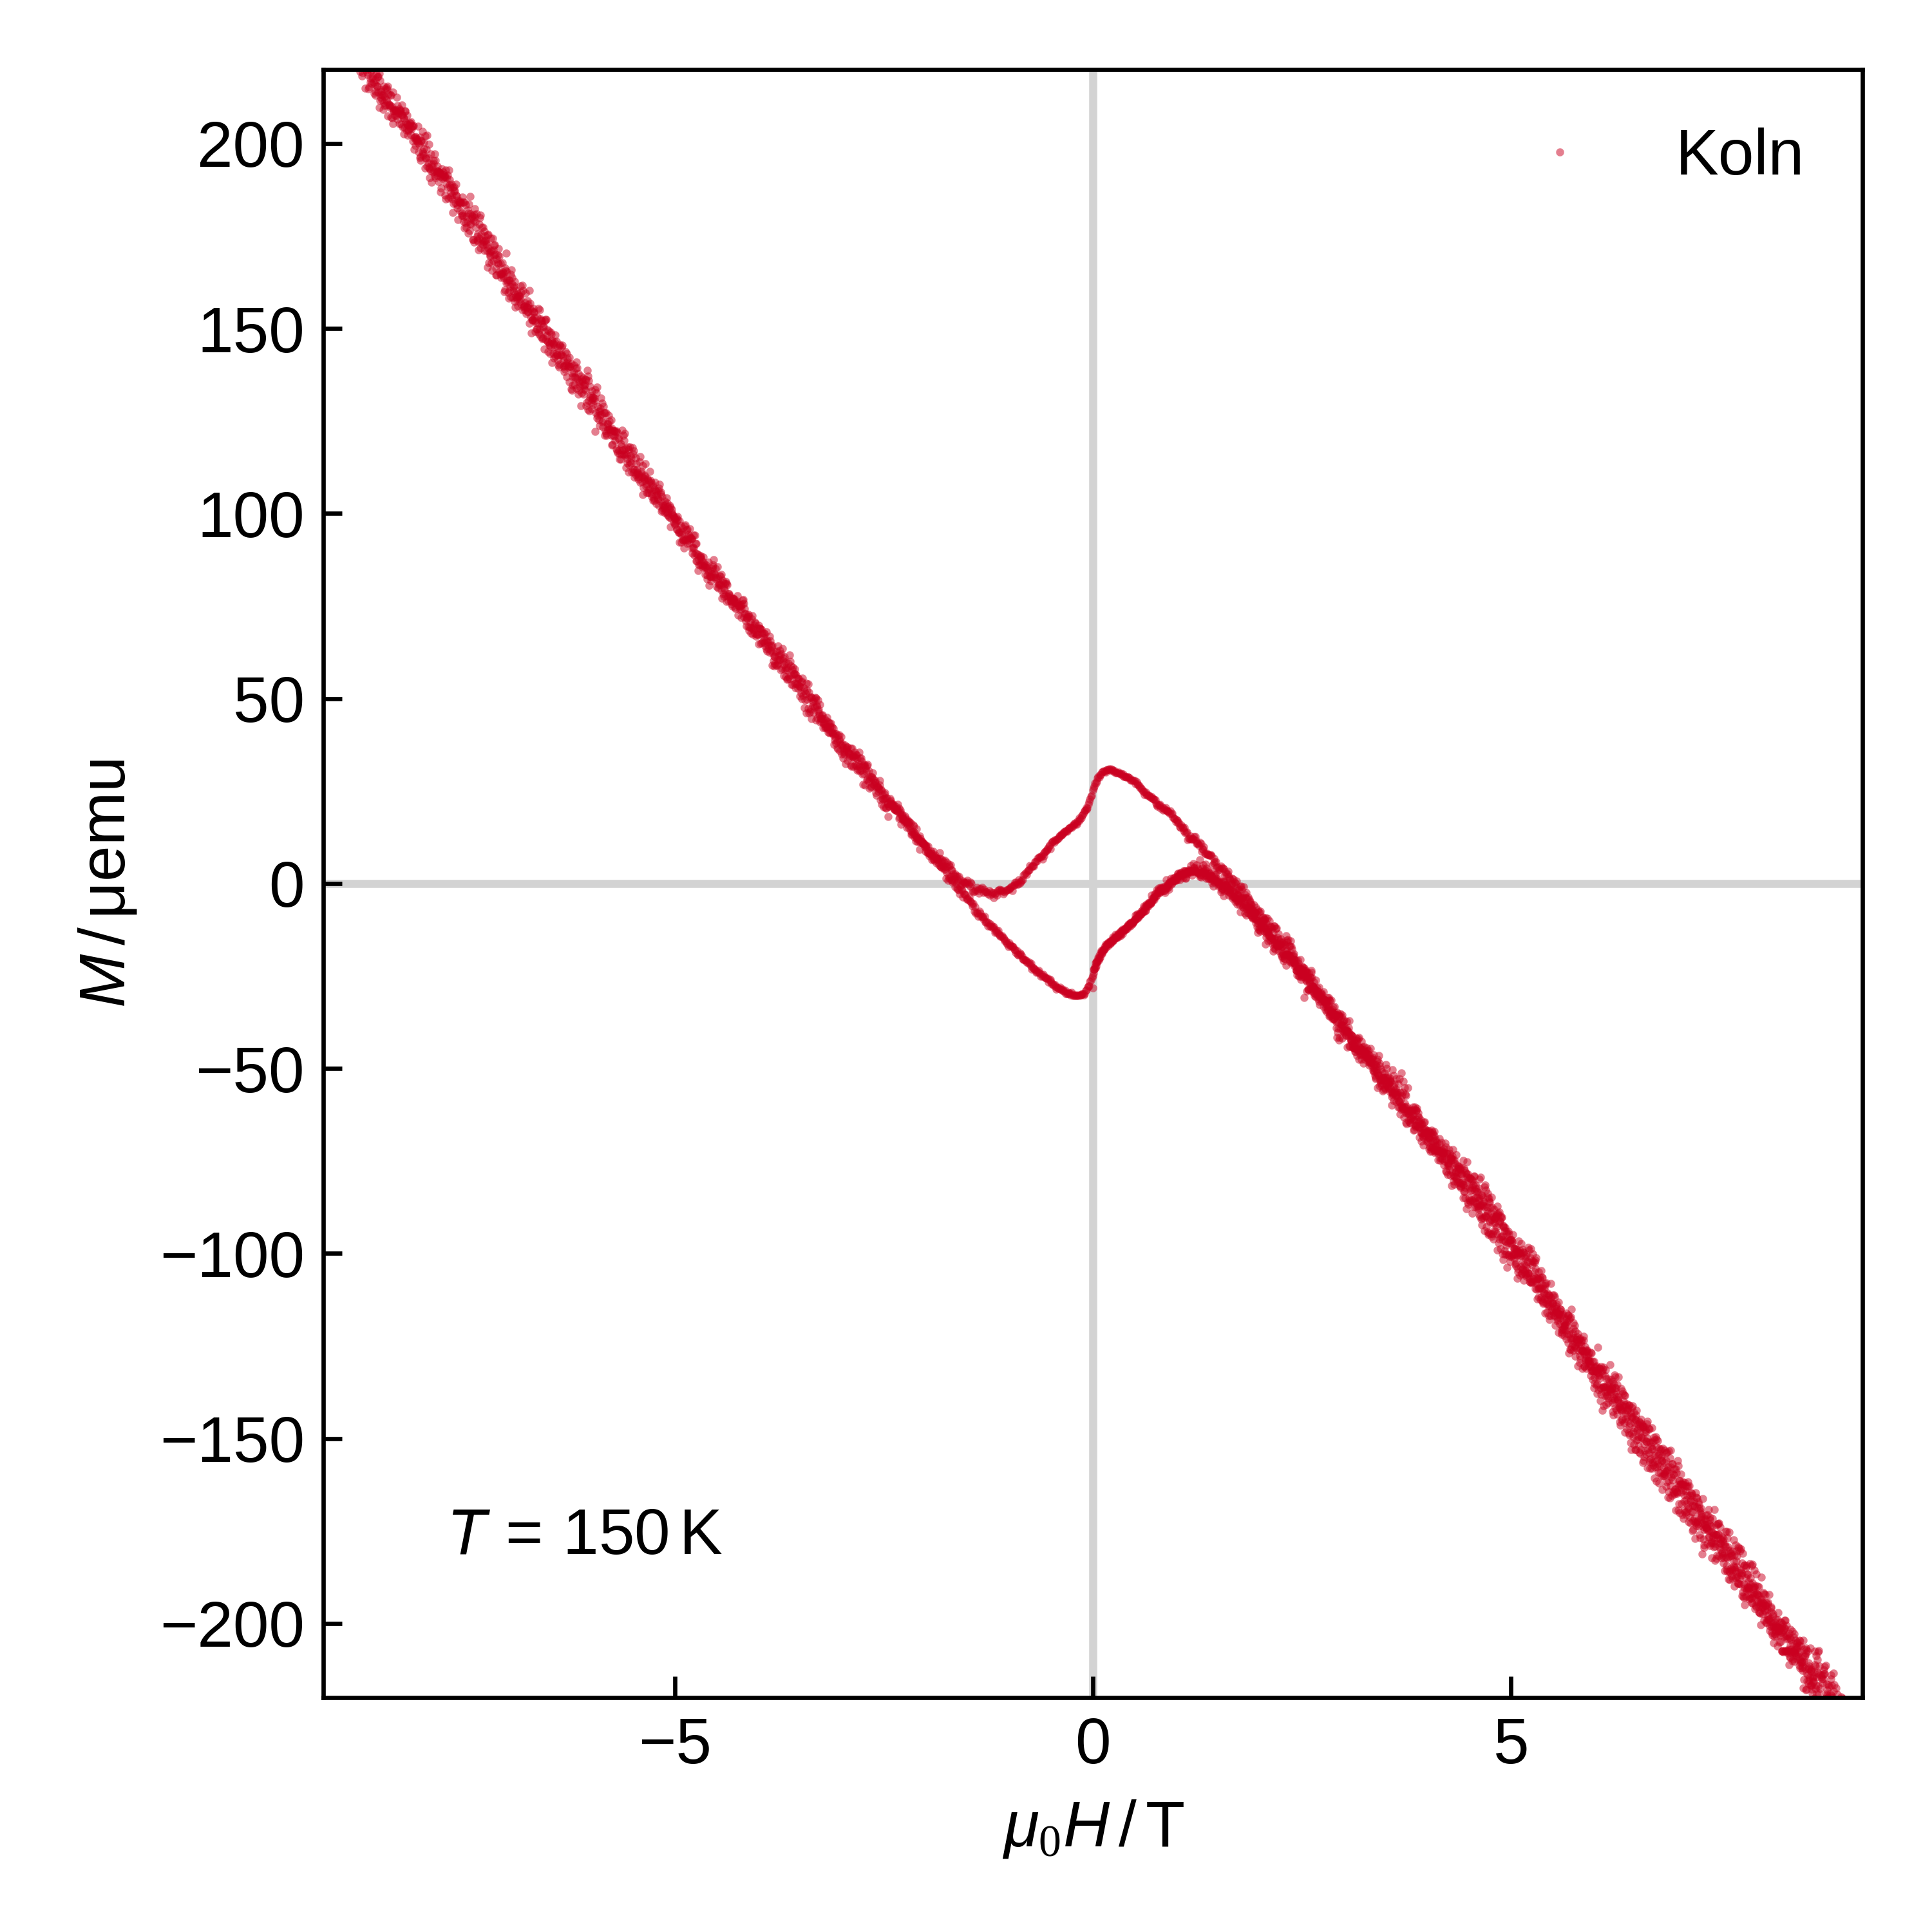
Hystersen bei verschiedenen Temperaturen

Slide 5
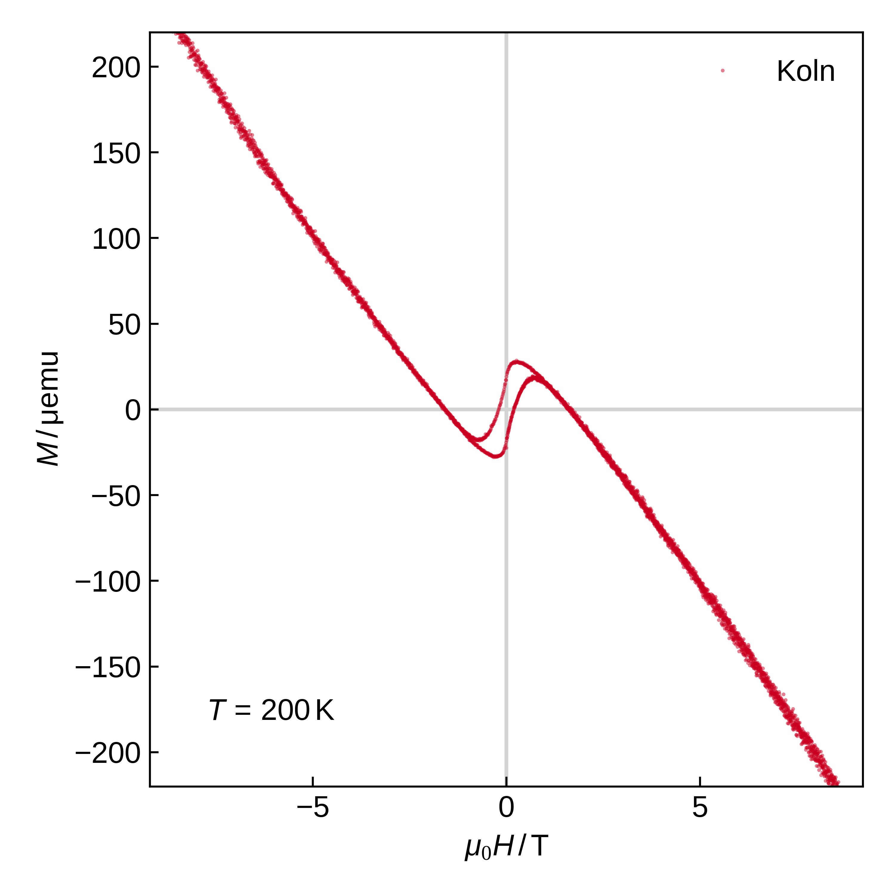
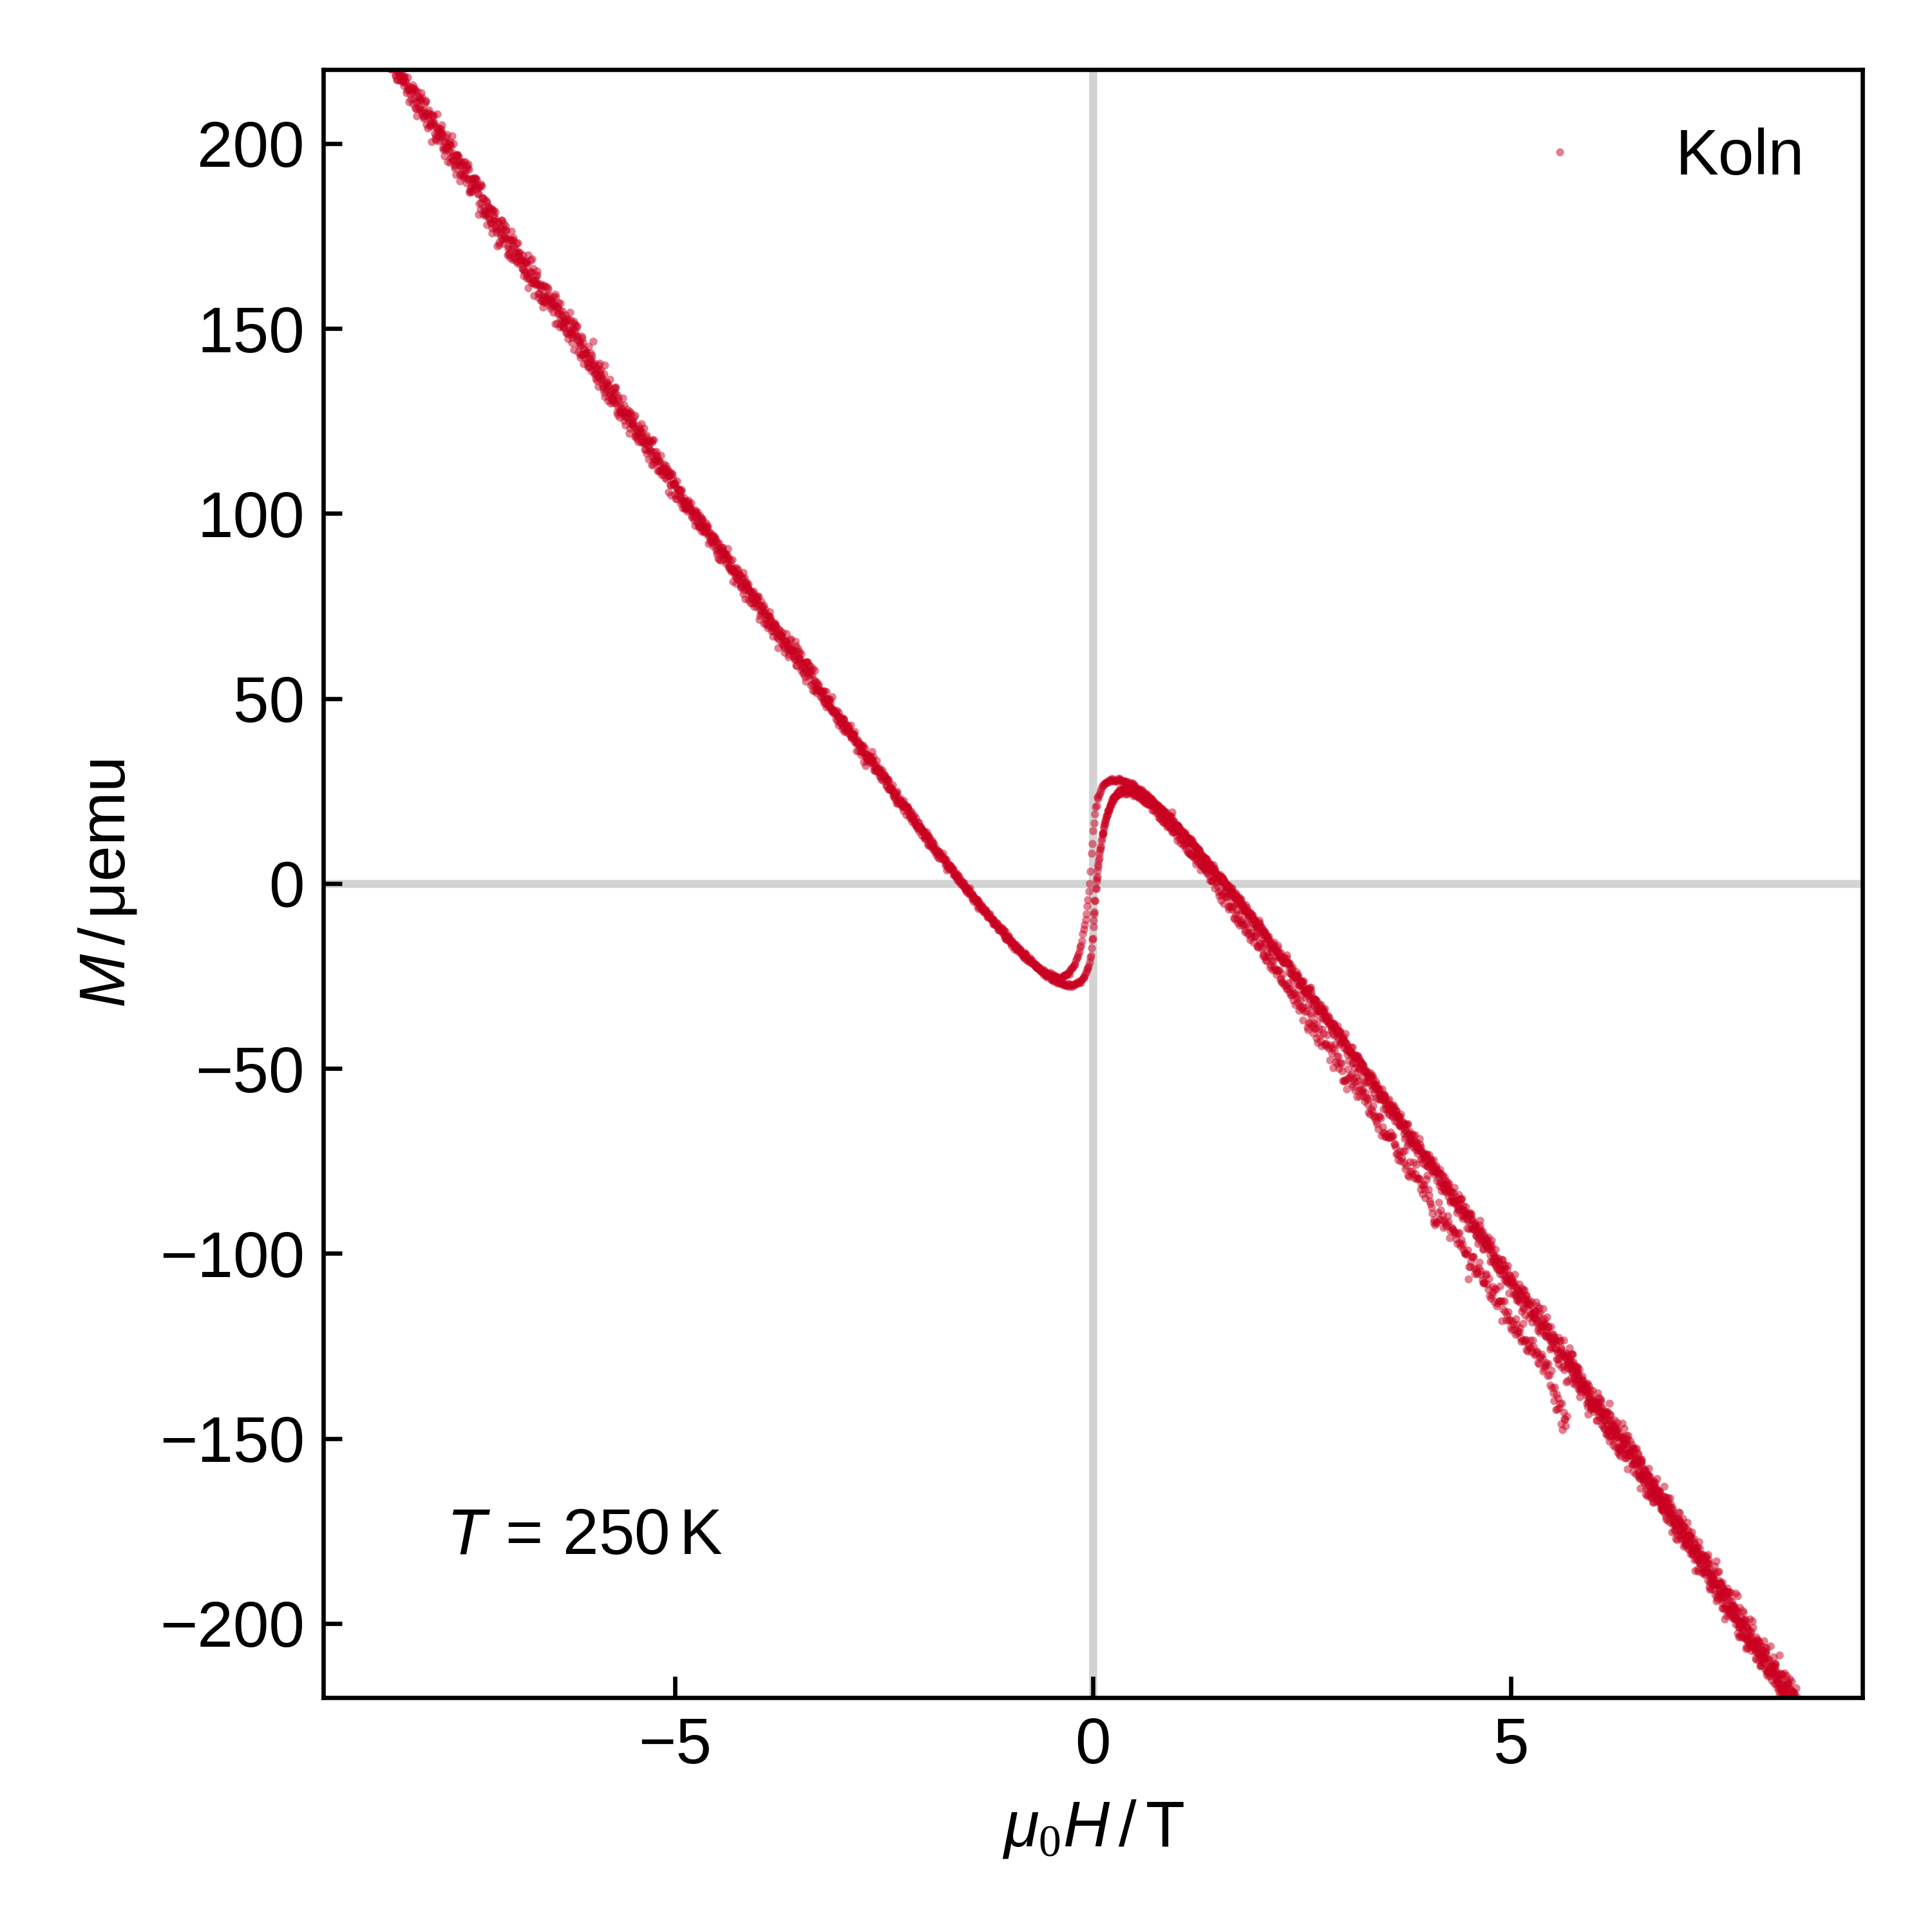
Hystersen bei verschiedenen Temperaturen

Slide 6
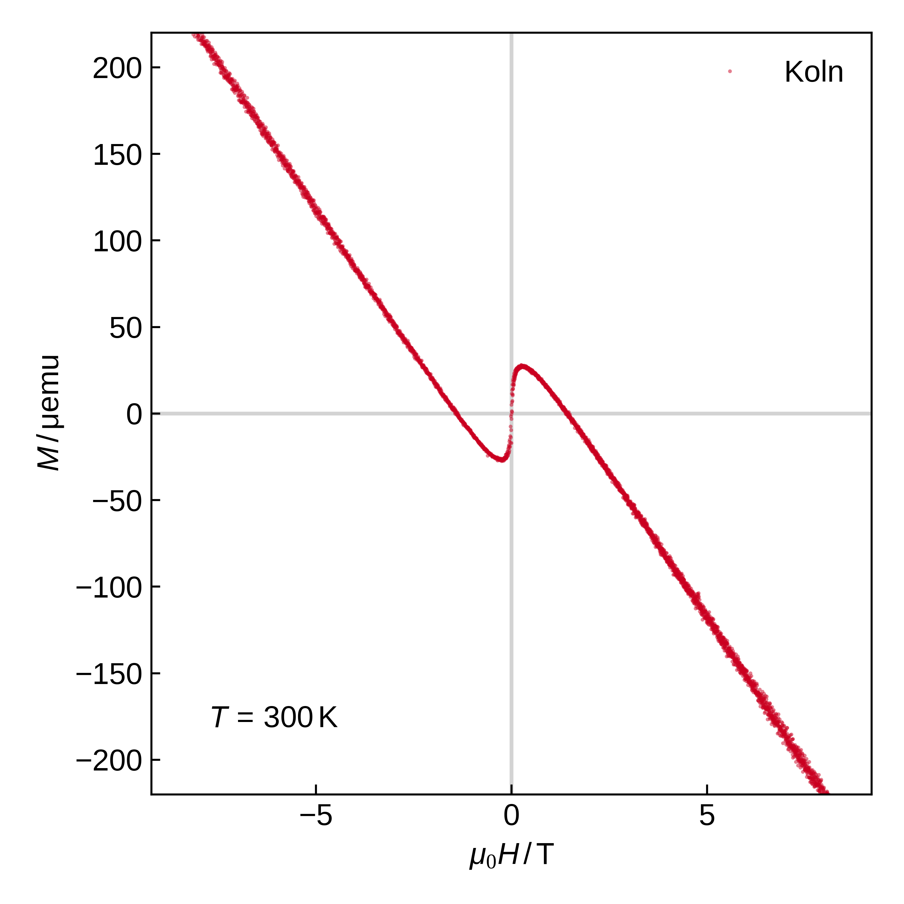
Hystersen bei verschiedenen Temperaturen

Slide 7
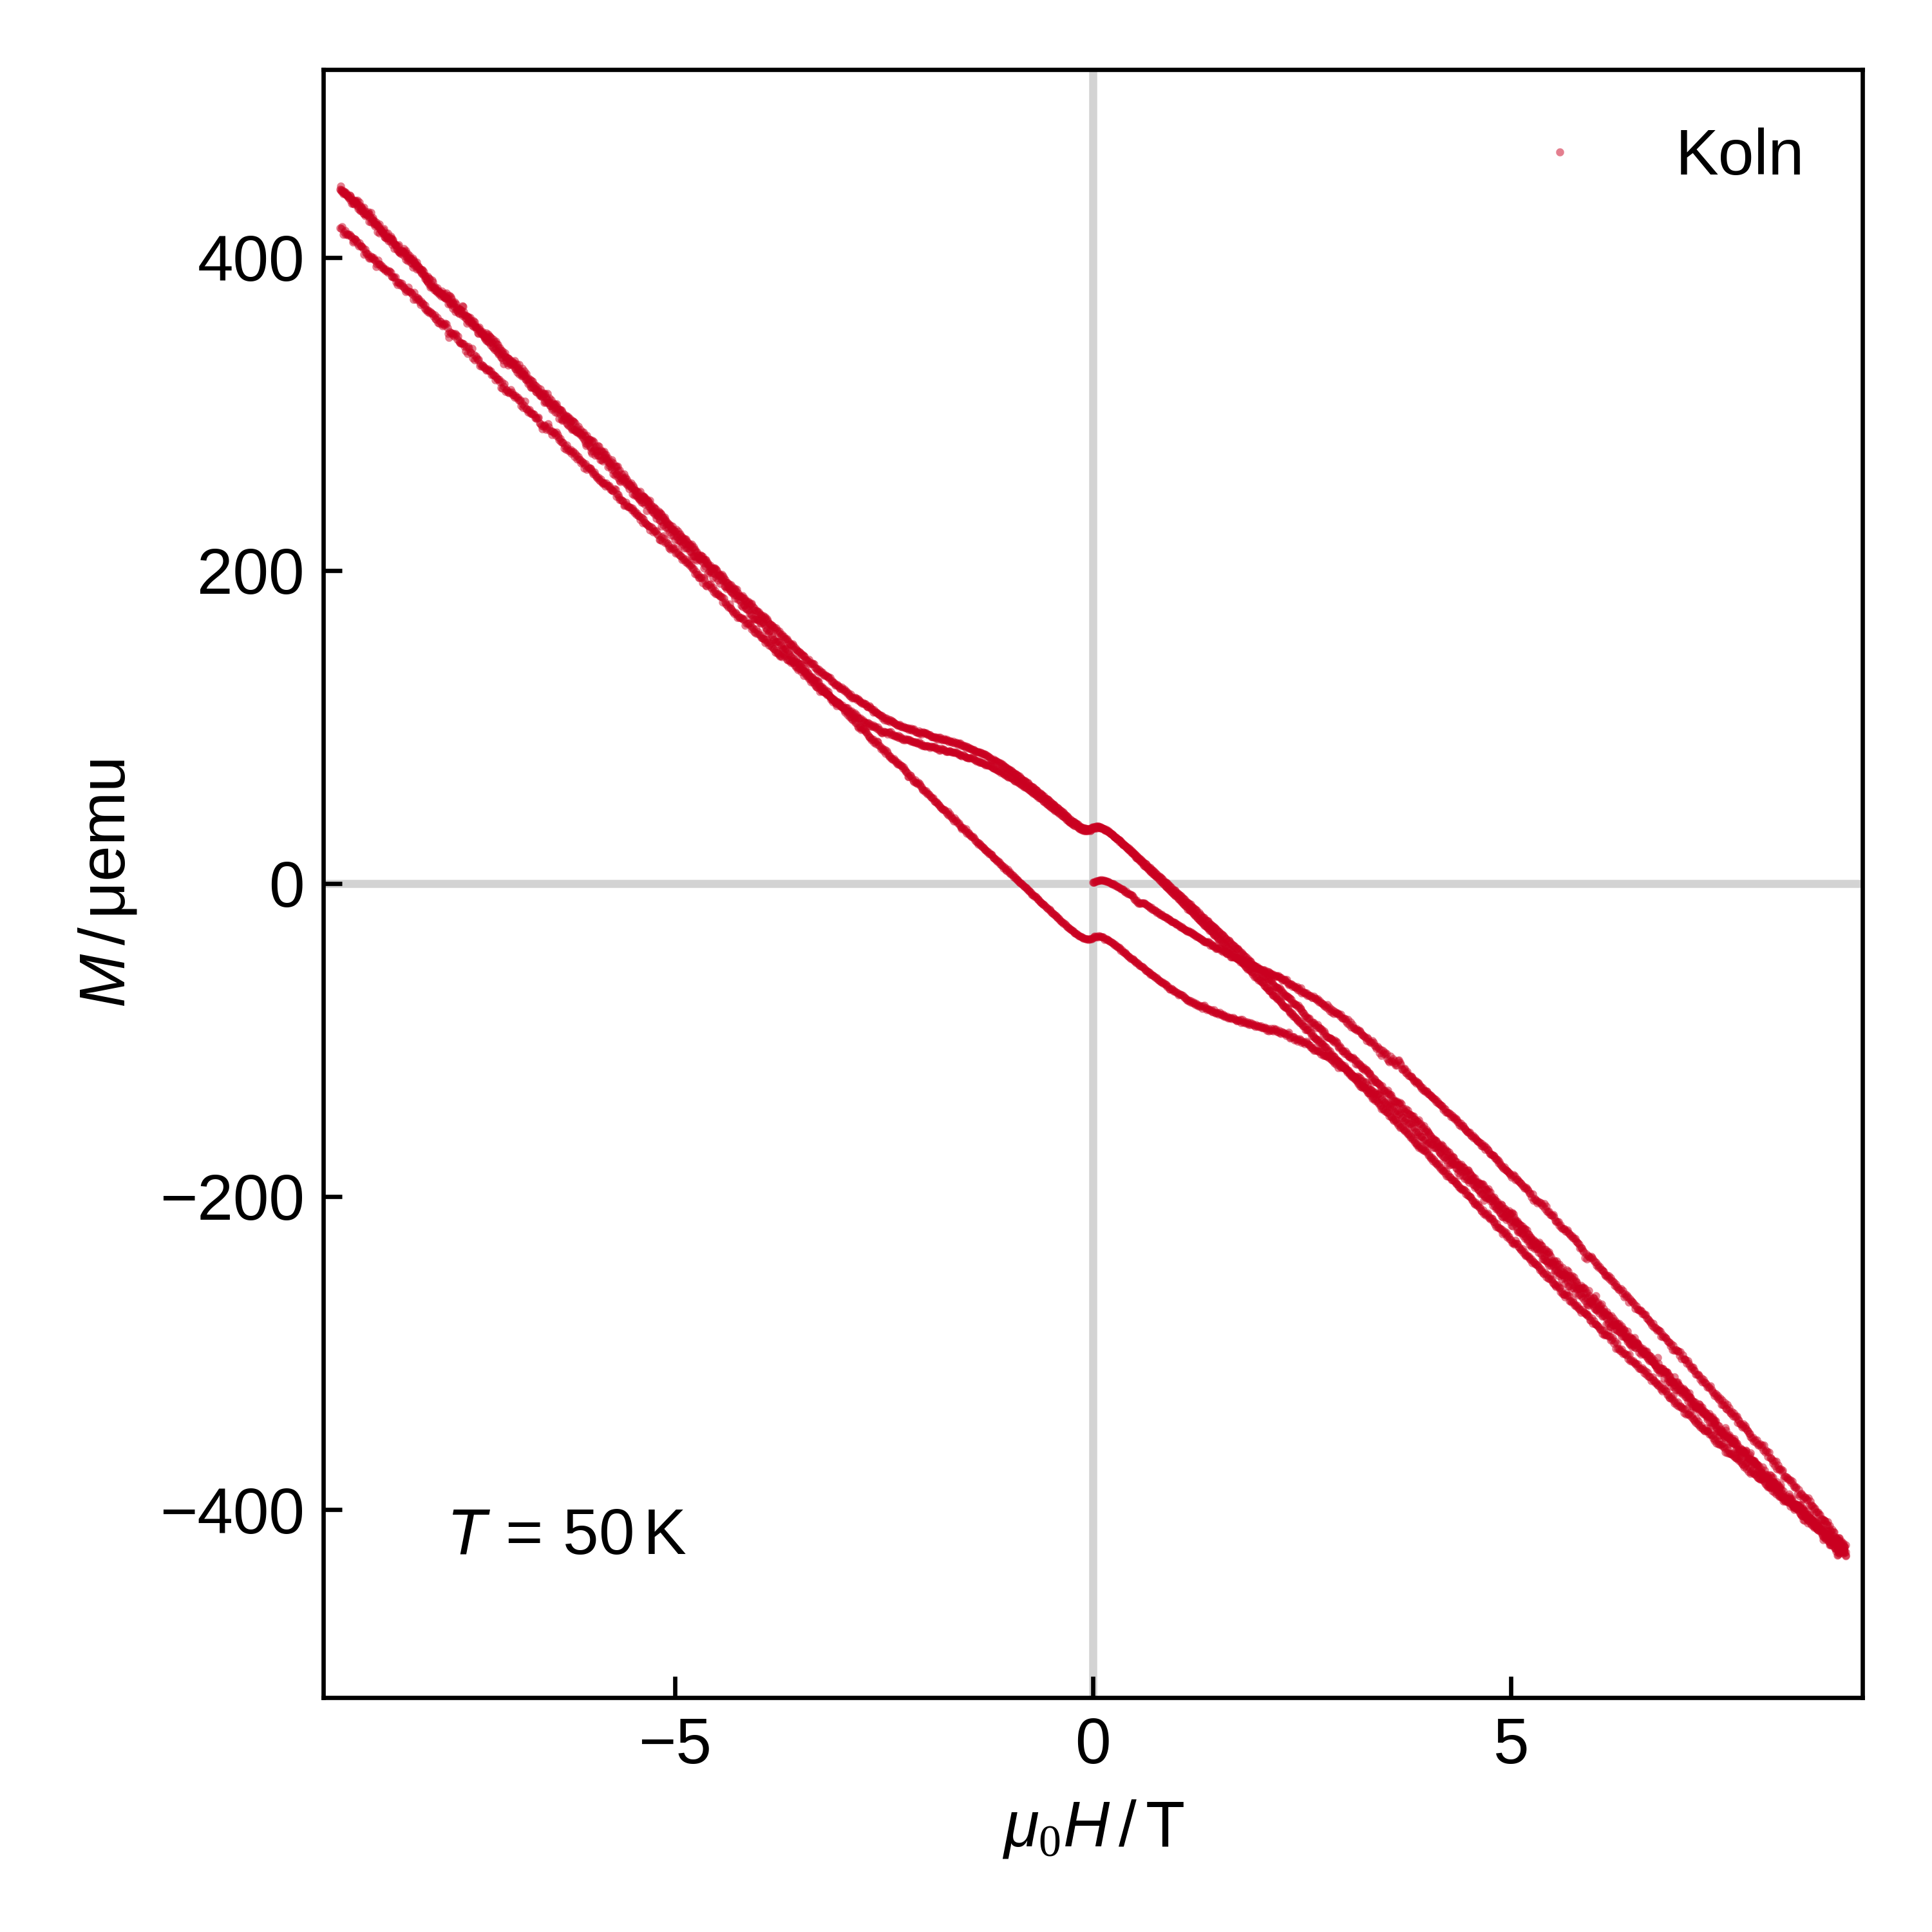
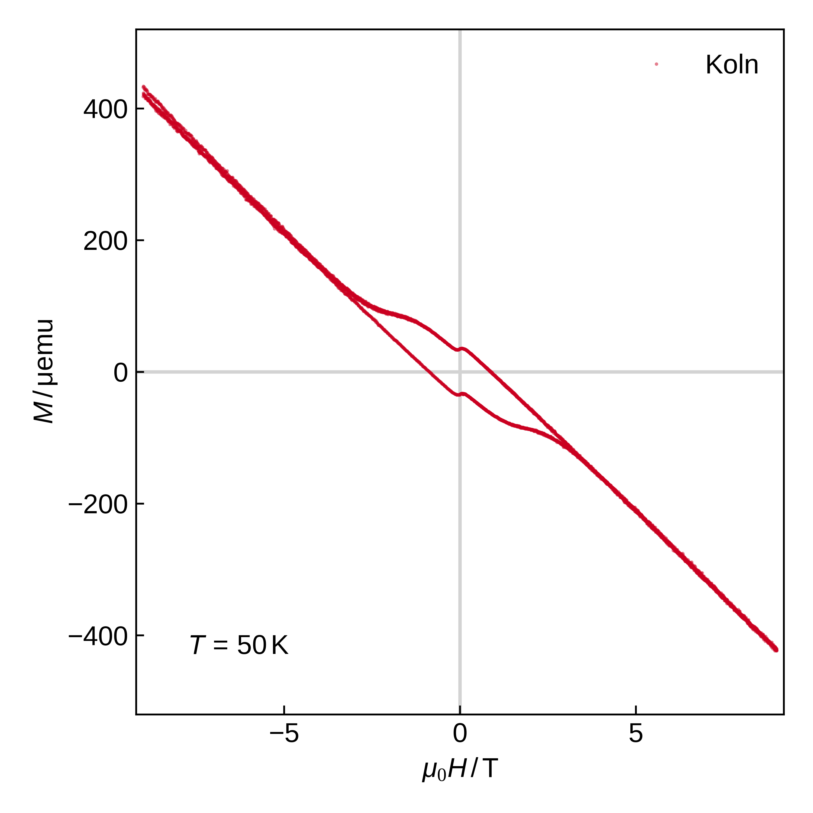
Wiederholung bei 50 K
ZFC & Messung bei 50 K
Direkte anschliessende Wiederholung

